Slide 1

I'm MOZYO. What’s your name? I'm MOZYO, too.
I'm MOZYO, too.
웹툰 속에서만 봤던 재미있는 모죠의 세상!
이제는 내가 살아가는 세상이 되었다.
수많은 모죠들과 함께하는 수많은 즐거움과 재미
나! 모죠의 세상이 펼쳐진다.
https://github.com/BYUNSUJUNG/2020.07.09_MozyoGame_NAVER_Webtoon

Slide 2
모죠의 일지 독자가 사랑하는 게임 TOP1
모죠의 일지 작가가 영감을 얻을 수 있는 게임
웹툰 속, 세세한 스토리와 설정을 그대로 느낄 수 있는 게임
계속된 연재로 이어지는 스토리가 꾸준하게 업데이트되는 게임
게임 시작과 동시에 기대감으로 유저의 미소가 지어지는 게임
웹툰을 보지 않은 유저를 모죠의 일지 독자로 이끌어 오는 게임
만들겠습니다!

Slide 3
목차
1. 웹툰 분석
2. 전체 흐름
3. 맵
4. 캐릭터
5. NPC
6. 일정

Slide 4
1. 웹툰 분석
프로필 / 독자 취향

Slide 5


1. 웹툰 분석 - 프로필
모죠의 일지(컷툰)
소신있는 취향과 내성적인 성향. 훌륭한 집순이 모죠의 은밀한 비밀들
에피소드, 개그
SNS에서 짧게 취미식으로 웹툰을 연재하다가,
2019년부터 베스트 도전에서 연재 후, 정식 제의를 받음
뷰어 형식을 컷툰으로 한 이유는
컷마다 댓글을 달 수 있는 기능 때문임
=> 한 컷 한 컷 독자와의 커뮤니케이션을 중요시함

Slide 6
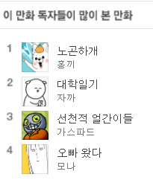
1. 웹툰 분석 - 독자 취향
에피소드, 개그
모죠의 일지를 보는 독자들은
주로 에피소드와 개그 또는 일상 웹툰을 주로 보는 것을 확인
웹
앱
(보안정책에 의해 캡쳐가 불가능하여 타이핑)
2020 최애캐의 MBTI
독립일기
에리타
로어 올림푸스
에피소드, 일상
에피소드, 일상
에피소드, 개그
에피소드, 일상
에피소드, 개그
스토리, 드라마
에피소드, 개그
스토리, 로맨스

Slide 7
2. 전체 흐름

Slide 8

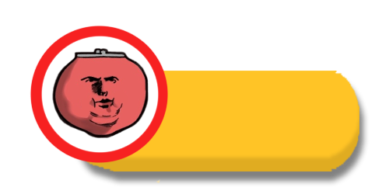
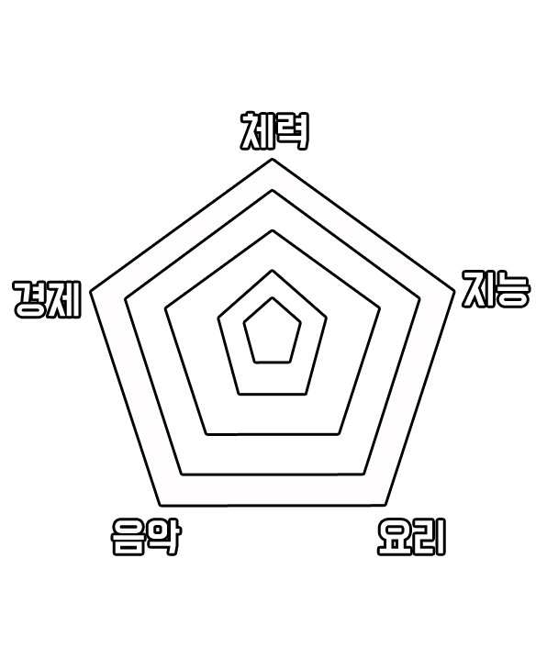
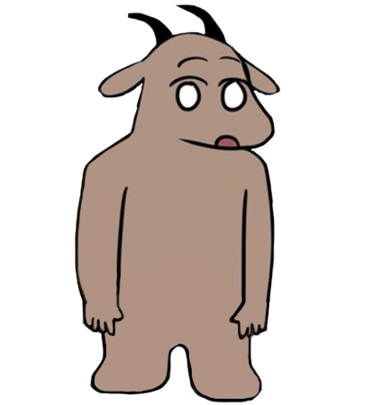



3. 전체 흐름
(1)
0원
100원
모죠
NPC
NPC를 통해 퀘스트 획득
아르바이트와 퀘스트 등의 활동을 통해서 돈과 능력치를 획득
(2)
1세대
2세대
모죠
+ 고깃집
아르바이트 횟수: ??회
능력치와 특정 활동에
따른 엔딩이 도감에 저장됨
다음 세대 모죠로 활동,
돈과 아이템은 그대로 유지됨

Slide 9
3. 맵
맵과 이동 수단 / Town / Sea / Mountain
+ 미니 게임 (예시)

Slide 10
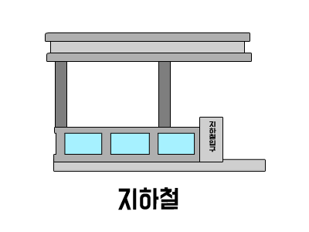

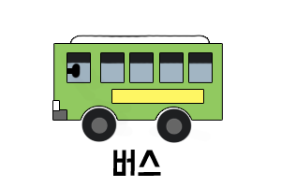


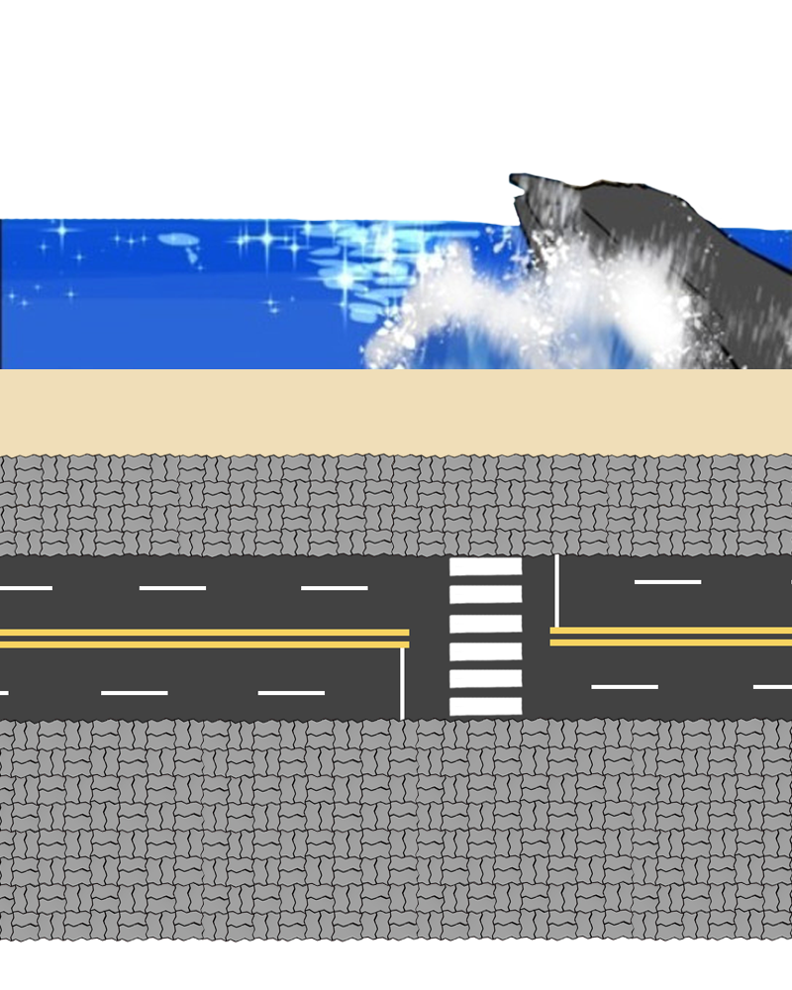
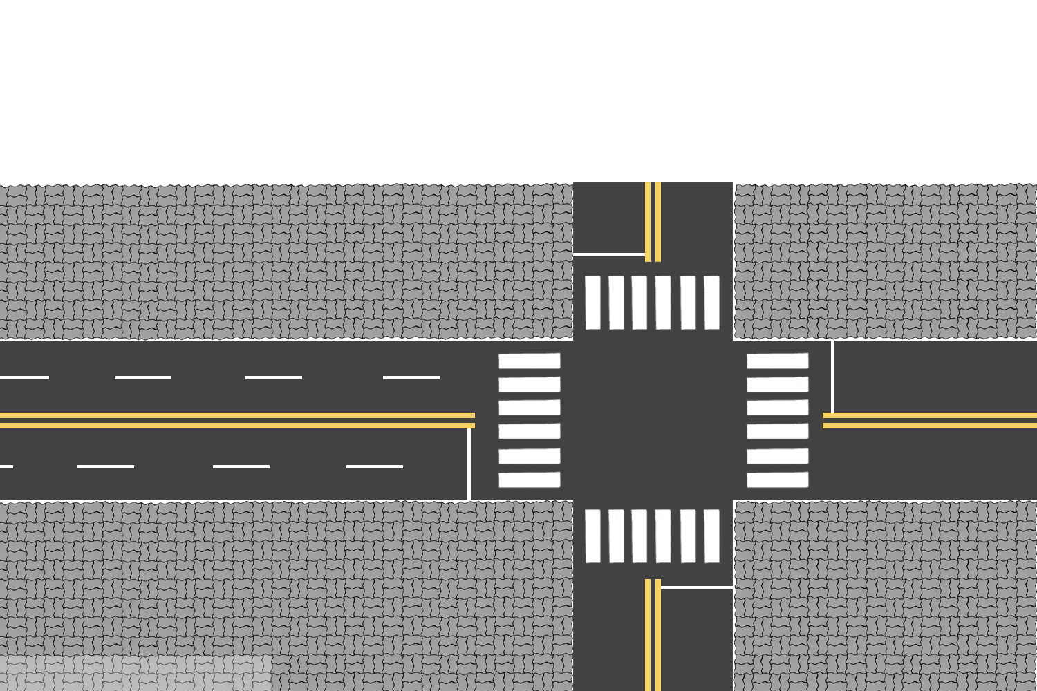

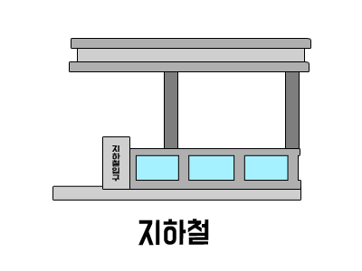
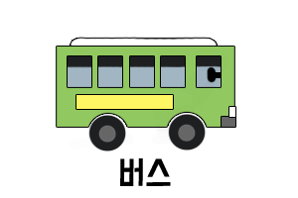
4. 맵 – 전체 맵과 이동 수단
: Sea(바다)와 Town(도시)를 연결
이동수단
: Mountain(산)와 Town(도시)를 연결
Sea
Town
Mountain
[이외의 맵 추가 예정]

Slide 11

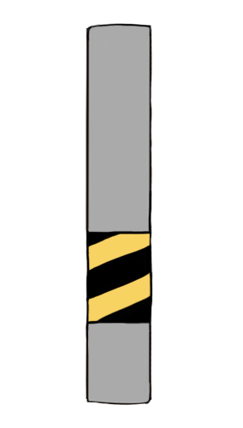
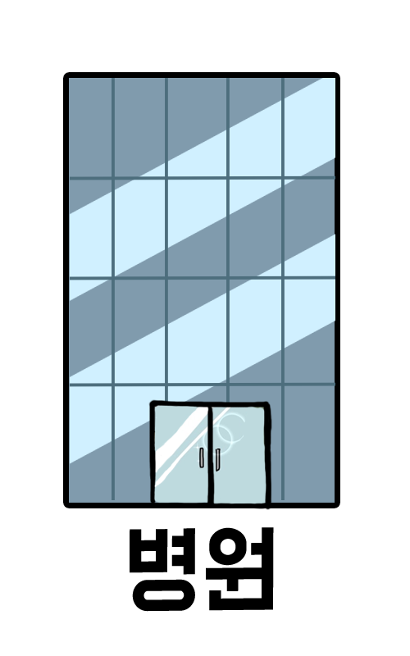
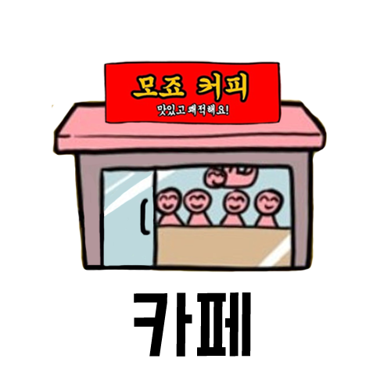








4. 맵 – Town (참고 : 41화, 90화)
[추가 예정]
22화 요가학원
28화 피시방
38화 아이스크림 가게
61화 영화관
131 콘서트장
136화 복권
병원
39화 – 치과
52화 - 안과
63화 – 한의원
87- 피부과
고기집
102화,
103화
카페
47화, 52화, 64화
도서관
7화
인형뽑기95화
유도
2화
미용실
60화
옷가게
45화, 62화, 68화, 69화
일렉기타
8화, 58화

Slide 12



4. 맵 – Sea (참고 : 35화~37화, 127화)
[추가 예정]
31화, 32화 - 방탈출 카페
46화 - 양궁카페
64화 - 유명카페
78화 - 타로, 즉석복권
89화 - 호텔
터키아이스크림
117화
배
119화
인형뽑기
95화
펜션
35화~37화

Slide 13





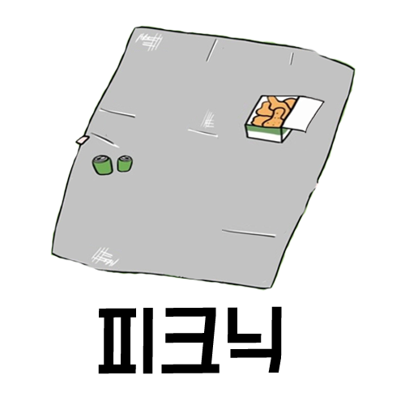
4. 맵 – Mountain (참고 : 101화)
[추가 예정]
52화 순이네 곱창
53화 노래방
113~114화 전시회
집
96화
피아노 학원
107화
피크닉
109화

Slide 14
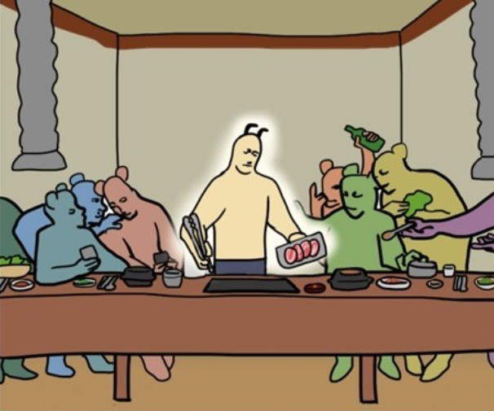
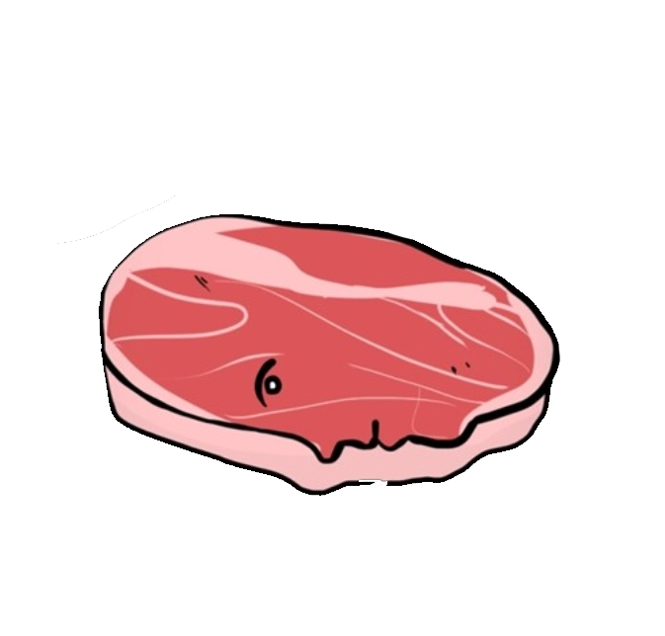
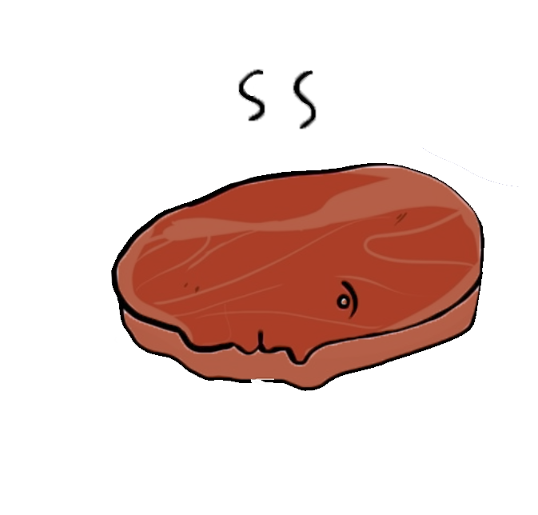
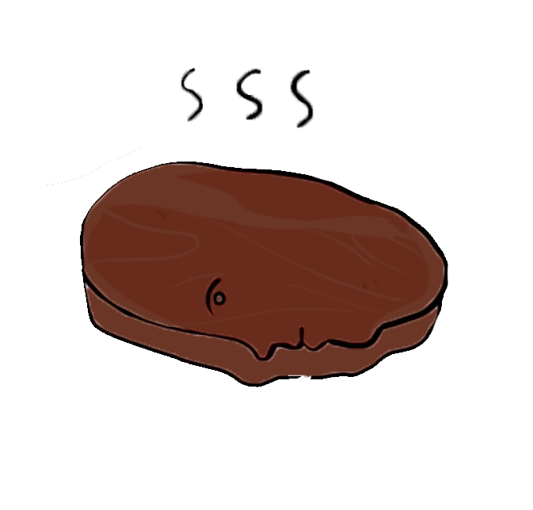

+ 미니게임 (예시)
에서의 미니게임
고기는 총 3단계로
Click !
Click !
클릭(Click)을 통해서 다음 단계로 넘어간다
고기 카운트는 마지막 단계인 의 수만 적용된다.
불판 위 고기를 클릭하여,
주어진 시간내에 정해진 양의 고기를 굽는다
[각각의 미니게임은 특정 건물 및 퀘스트에 추가예정]

Slide 15
4. 캐릭터
꾸미기 / 능력치와 엔딩 (예시)

Slide 16
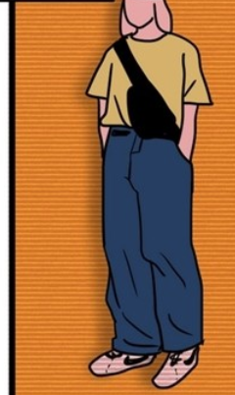
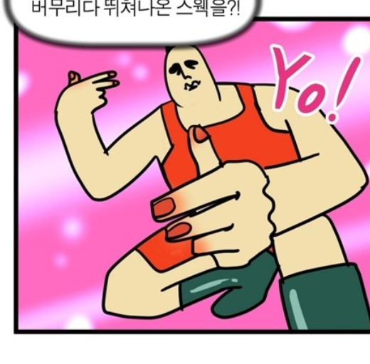
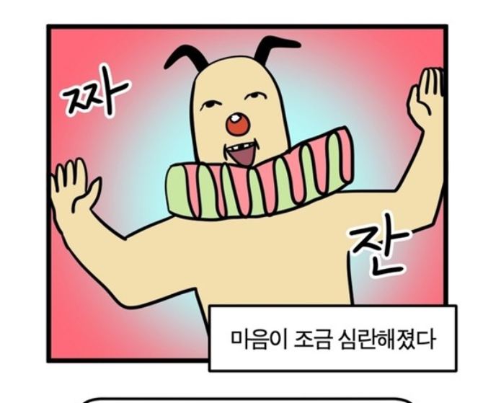
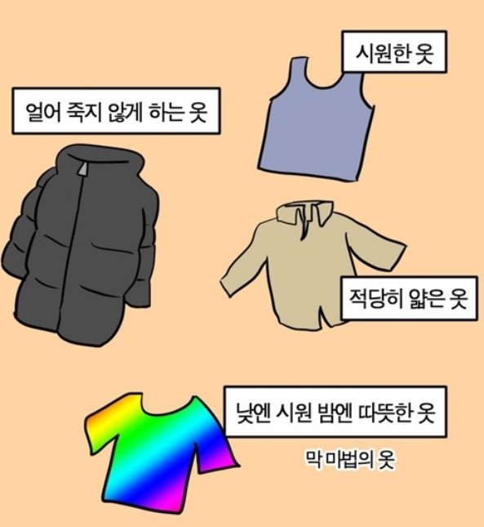
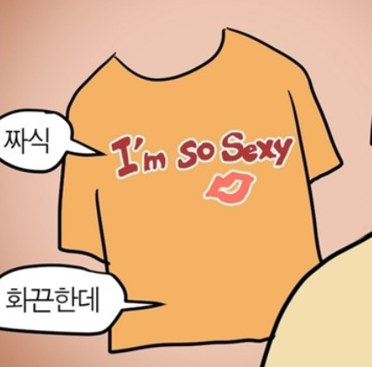
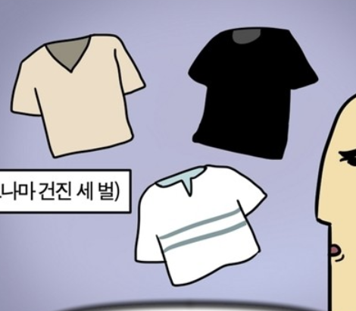
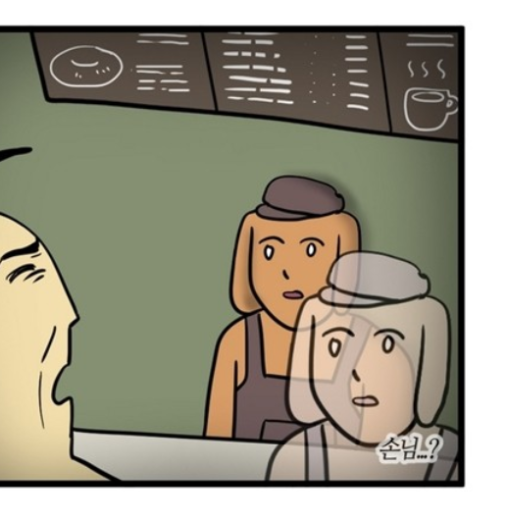

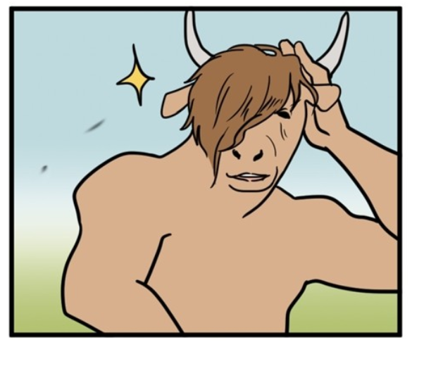

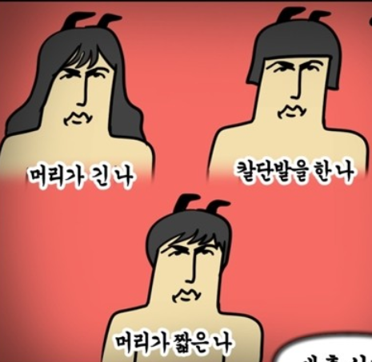
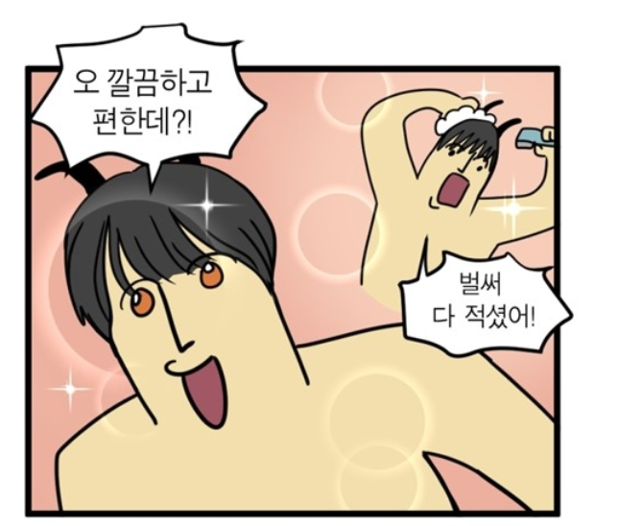
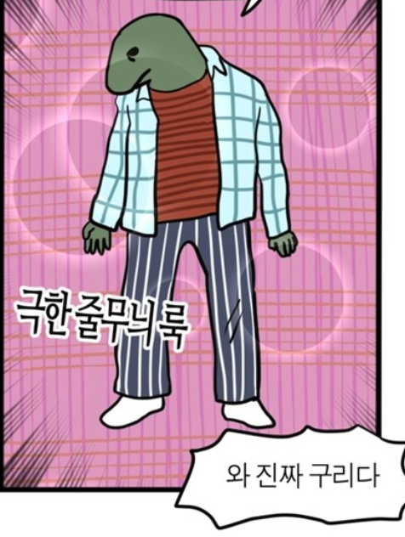
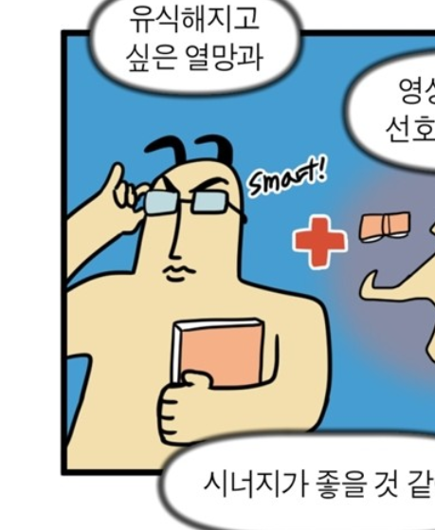
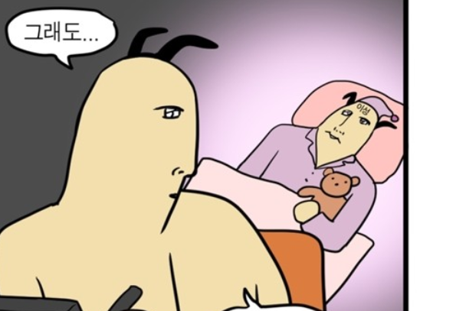
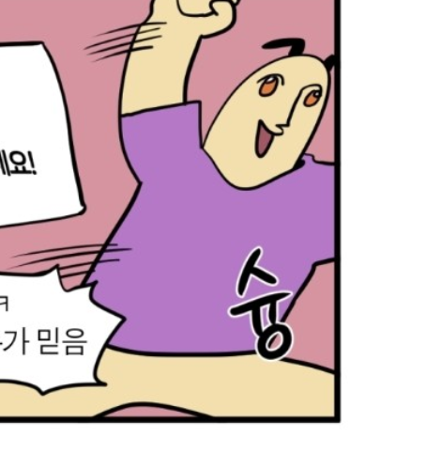
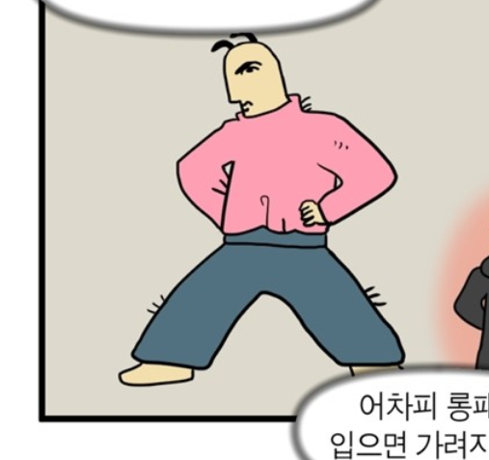
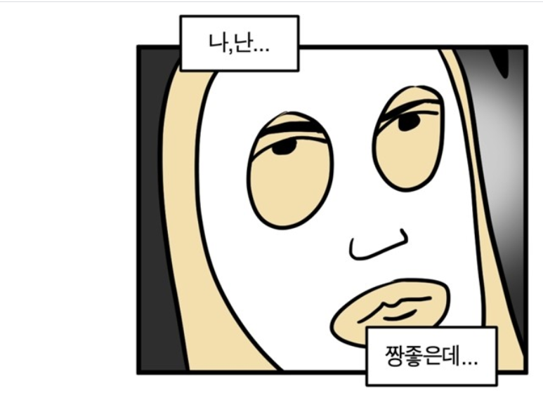
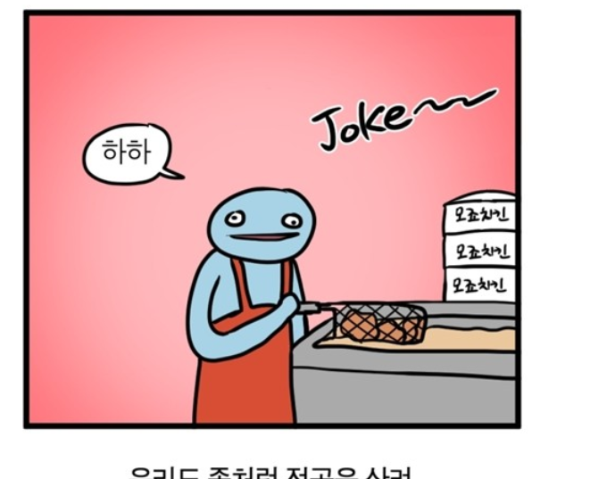
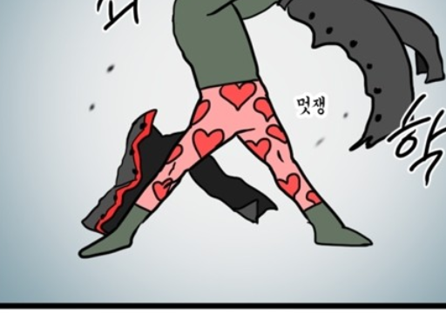





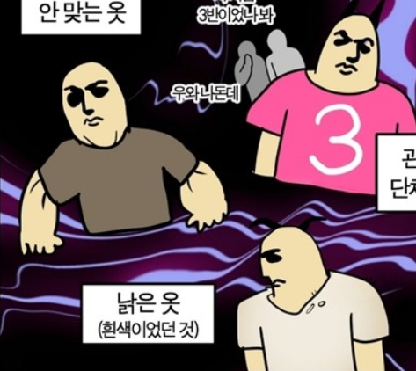
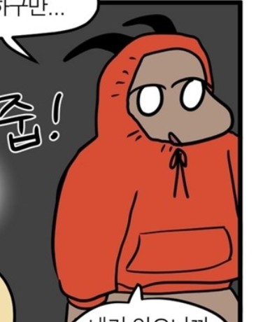
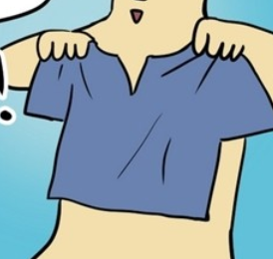
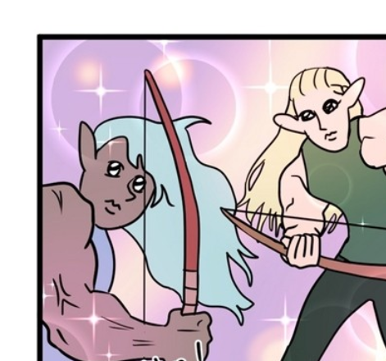



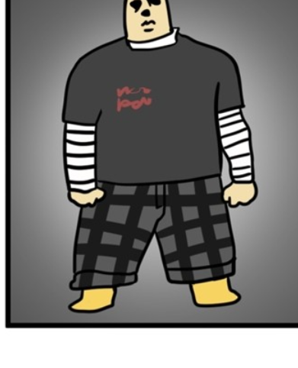
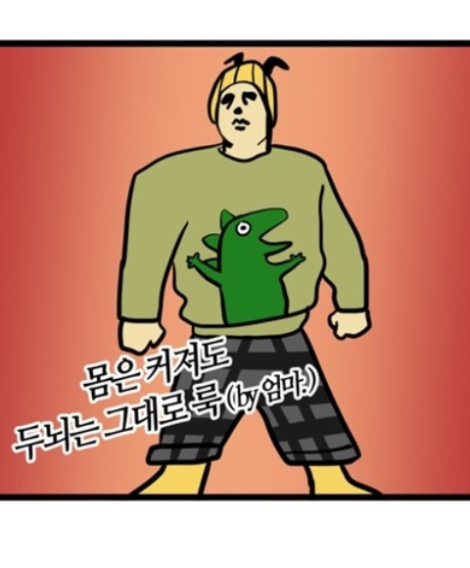
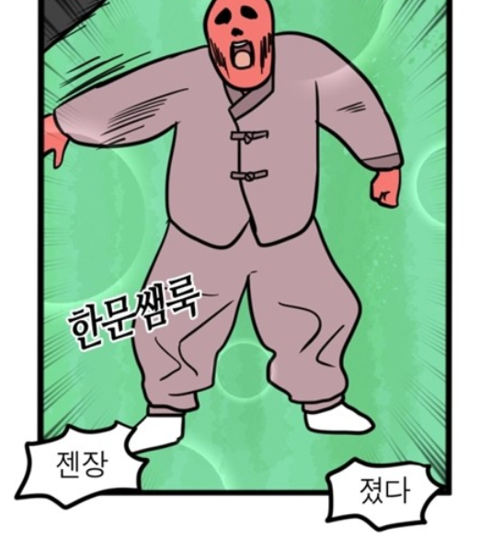
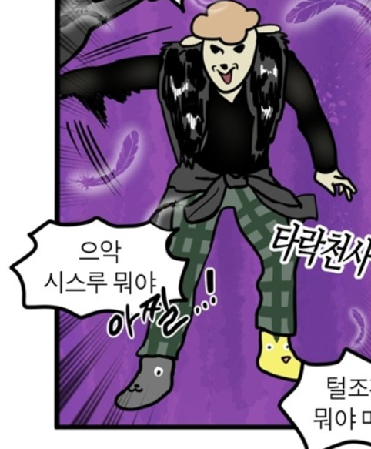

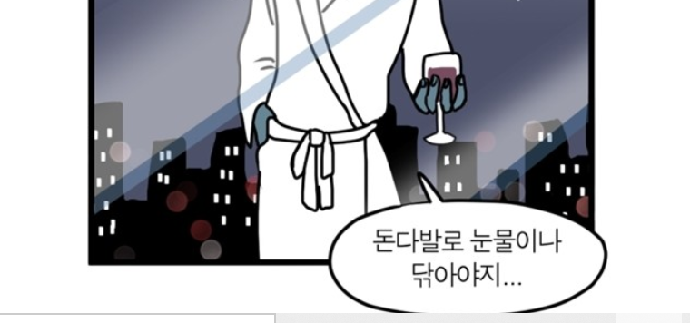

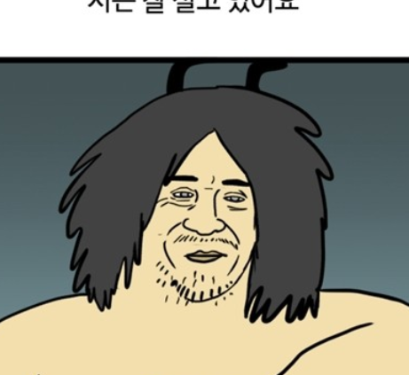
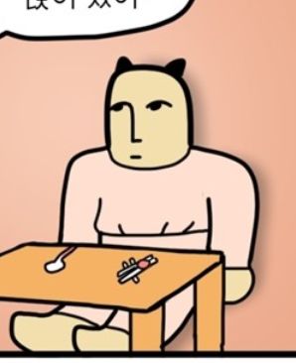
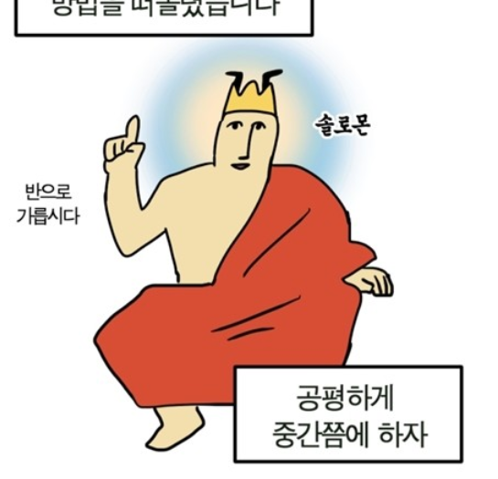
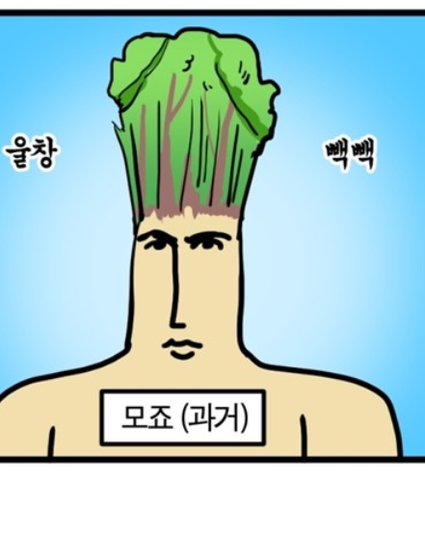

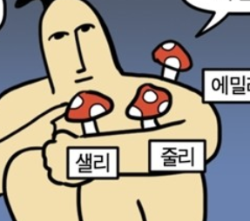



5. 캐릭터 - 꾸미기
에서 구입 가능
기본 모죠

Slide 17






5. 캐릭터 – 능력치와 엔딩 (예시)
(34화)
(52화)
(89화)
(100화)
카페 사장님
재벌
패셔니스타
(131화)
(132화)
엔딩에 필요한 능력치 설정
락스타
요리사, 사서
능력치와 활동에 따른 엔딩
[이외의 엔딩 추가 예정]

Slide 18
5. NPC
제작완료 및 제작 예정 NPC / 서로 친분이 있는 NPC (연결 퀘스트)

Slide 19





























































6. NPC – 제작완료 및 제작 예정 NPC
제작완료 NPC
제작 예정 NPC

Slide 20
6. NPC – 서로 친분이 있는 NPC (연결 퀘스트)
초등학교 동창
(4화)
고등학교 동창
(55화)
다양한 친구
(40화)
가족 구성원
생일 파티 구성원
(53화)
바닷가 여행 구성원
(35화~37화)
바닷가 여행커플
(35화~37화)
비서와 재벌
자취방 구성원
(111화)
패션 대회 구성원
(68화~69화)

Slide 21
6. 일정
9월 / 10월 / 11월 / 12월

Slide 22
7. 일정 – 9월
개발
디자인
검색 및 자료 수집
구체화
테스트
9월 1일 ~ 9월 31일 (서류심사 및 계약)
* DB (database) : 데이터의 집합
1 2 3 4 5
NPC 제작
유니티 DB 연결
유니티 DB 연결
유니티 DB 연결
6 7 8 9 10 11 12
가게 옷 제작
유니티 DB 연결
유니티 DB 연결
유니티 DB 연결
가게 옷 DB 저장
13 14 15 16 17 18 19
퀘스트
퀘스트에 맞는 NPC 확인
퀘스트에 맞는
능력치 확인
퀘스트
퀘스트 DB 저장
20 21 22 23 24 25 26
맵 건물
캐릭터 착용 옷 제작
캐릭터 착용 옷 DB 저장
맵 건물
맵 건물
27 28 29 30
캐릭터 엔딩
캐릭터 엔딩
DB 저장
캐릭터 엔딩
캐릭터 엔딩

Slide 23
7. 일정 – 10월
개발
디자인
검색 및 자료 수집
구체화
테스트
10월 1일 ~ 12월 31일 (빌드 제출)
* AWS (Amazon Web Services) : 아마존에서 개발한 클라우드 컴퓨팅 플랫폼
1 2 3
캐릭터 착용 옷 제작
가게 옷 제작
4 5 6 7 8 9 10
맵 건물
캐릭터 엔딩
11 12 13 14 15 16 17
미니 게임
미니게임
미니게임
미니 게임
미니게임
미니게임
미니게임
미니게임
18 19 20 21 22 23 24
게임 아이템
게임 아이템
DB 저장
게임 아이템
게임 아이템
AWS
AWS
25 26 27 28 29 30 31
AWS 연결
AWS 연결
AWS 연결
AWS 연결
AWS

Slide 24
7. 일정 – 11월
개발
디자인
검색 및 자료 수집
구체화
테스트
10월 1일 ~ 12월 31일 (빌드 제출)
1 2 3 4 5 6 7
유니티 모바일
유니티 모바일
유니티 모바일
유니티 모바일
유니티 모바일
8 9 10 11 12 13 14
퀘스트
퀘스트에 맞는 NPC 확인
퀘스트에 맞는
능력치 확인
퀘스트
퀘스트 DB 저장
15 16 17 18 19 20 21
캐릭터 착용 옷 DB 저장
캐릭터 엔딩
DB 저장
가게 옷 DB 저장
22 23 24 25 26 27 28
미니 게임
미니게임
미니게임
미니 게임
미니게임
미니게임
미니게임
미니게임
29 30
웹툰 추가사항

Slide 25
7. 일정 – 12월
개발
디자인
검색 및 자료 수집
구체화
테스트
10월 1일 ~ 12월 31일 (빌드 제출)
* 포톤(Photon Unity Networking) : 멀티플레이어 게임용 유니티 패키지
1 2 3 4 5
포톤
포톤
포톤
포톤
웹툰 추가사항
웹툰 추가사항
웹툰 추가사항
웹툰 추가사항
6 7 8 9 10 11 12
포톤
포톤
포톤
포톤
포톤
웹툰 추가사항
웹툰 추가사항
웹툰 추가사항
웹툰 추가사항
13 14 15 16 17 18 19
20 21 22 23 24 25 26
27 28 29 30 31
빌드 제출
마감 1일전

Slide 26
끝까지 봐주셔서 감사합니다.

